Slide 1
概述系統開發流程、Use case & Spec

Slide 2
傳統：瀑布式開發流程
一步接著一步，按照上一個步驟的結果開發專案
了解使用者需求
系統分析
系統設計
執行:撰寫程式Coding
系統測試&維護

Slide 3
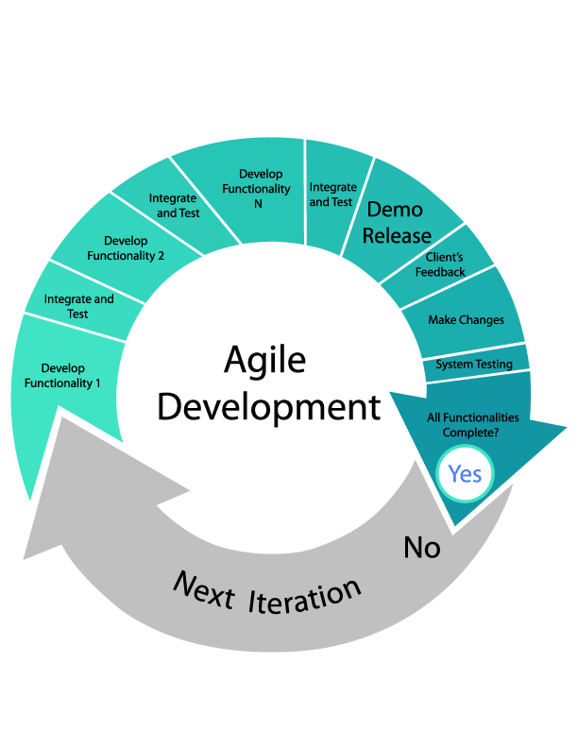
新興：敏捷式開發流程
開發專案的中途－先製作UI process給user試用看看~
再持續依照user的回饋修改系統功能！
個人與互動 重於 流程與工具
可用的軟體 重於 詳盡的文件
與客戶合作 重於 合約協商
回應變化 重於 遵循計劃

Slide 4
此時我們通常會利用： 繪圖(Use case. Activity diagram…)和製作Spec來幫助釐清使用者需求，分析出專案系統的規模和樣貌。
了解使用者需求
系統分析
系統設計
執行:撰寫程式Coding
系統測試&維護

Slide 5


Use case
Use case diagram:
說明一個系統的功能、目標
描述與系統有關的使用者
可使用UML繪圖工具來畫
幫助系統開發者進行需求分析
界定系統邊界(System Boundary)
association
目的

Slide 6
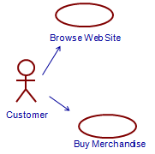
Use case diagram
使用者或與系統互動的對象。
Ex. 人、設備、其他系統
Ex. 會員管理(目標)
加入會員(功能)
註冊(細部動作)
描述系統要完成的目標，功能及細部動作。

Slide 7
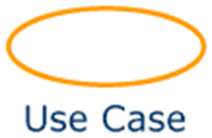
當 一層一層畫得更詳盡：
會員管理
目標
No. 1
也可以用include畫在同一層：
<<include>>
註冊
No. 2
加入會員
會員管理
郵件驗證
刪除會員
儲存會員資料
功能
No. 3
註冊
加入會員
郵件驗證
細部動作
…

Slide 8
Use case diagram
不需描述細節，或者與使用者無關的內部作業！
不考慮非功能性的需求及條件！
確立系統邊界後，不做邊界以外的事！
若是use case層層功能畫得夠詳細，就會變成Spec說明書的架構了☺

Slide 9
Spec
Spec(specification)指系統的規格、涵蓋範圍
System Requirement Specification
(軟體需求規格說明文件)
透過檢視Spec，釐清完成系統專案有哪些 TODO
TODO中各項工作 建立相對應的 Ticket

Slide 10
Spec架構目錄
1.會員管理
1.1.加入會員
1.1.1.註冊
1.1.2.郵件驗證
1.2.刪除會員
1.3.儲存會員資料
…

Slide 11
Data source
http://zh.wikipedia.org/wiki/%E6%95%8F%E6%8D%B7%E8%BD%AF%E4%BB%B6%E5%BC%80%E5%8F%91
http://www.dotblogs.com.tw/jimmyyu/archive/2010/01/18/use-case-diagram.aspx
http://www.dotblogs.com.tw/jimmyyu/archive/2010/01/19/use-case-diagram-2.aspx

Slide 12
☺ The end ☺

